Slide 1
Walne Zgromadzenie Członków
Polskiej Izby Gospodarczej Elektrotechniki /PIGE/
7 - 8 czerwca 2018 r.

Slide 2
Aby znaleźć nowych klientów czy też dystrybutorów naszych towarów i usług poza granicami kraju, należy się im pokazać i dać poznać.
Obecność na targach jest świetną okazją do poznania oferty konkurencji, poznania upodobań odbiorców zagranicznych tak, by można było swoje propozycje dopasować do tamtejszych potrzeb.
Uczestnictwo w targach pozytywnie wzmacnia istniejące już kontakty, pozwala na skuteczną i bezpośrednią wymianę wiedzy między wystawcą a potencjalnym kupcem.
Niniejsza prezentacja ma na celu przybliżenie imprez targowych na świecie.

Slide 3
Uczestnictwo w targach powinno być częścią precyzyjnie określonej strategii handlowej, opartej na potrzebach i środkach firmy. Prezentacja dobrze dobranego produktu na właściwych targach może stanowić początek aktywności handlowej na rynkach zagranicznych.
Głównym celem targów jest zaprezentowanie produktu szerokiej lub wyspecjalizowanej grupie klientów. Targi umożliwiają również szybką analizę potrzeb rynku i ocenę reakcji klientów jakie wzbudza produkt.
Wielu producentów wykorzystuje targi do spotkania i pozyskania dystrybutorów.

Slide 4
Jak wybrać targi, które będą dla mnie najodpowiedniejsze? Co określa ich prestiż i popularność?
Wybór targów:
dobranie odpowiednich targów – ich zakres powinien tematycznie pasować do produktów, które chcemy promować.
targi powinny skupiać inne firmy z danej branży
należy zwrócić uwagę na specyfikę kraju, w którym targi się odbywają
O prestiżu targów świadczą:
liczba wystawców
liczba i rodzaj zwiedzających (udział właścicieli i managerów wysokiego szczebla)
średnia powierzchnia stoiska (im bardziej prestiżowe targi tym więcej jest stoisk dużych, a mniej małych
rodzaj i jakość zabudowy, jaką stosują wystawcy,
obecność managerów wysokiego szczebla,
waga konkursów i nagród, jakie są przyznawane wystawcom
imprezy towarzyszące
udział firm zagranicznych
ilość edycji

Slide 5
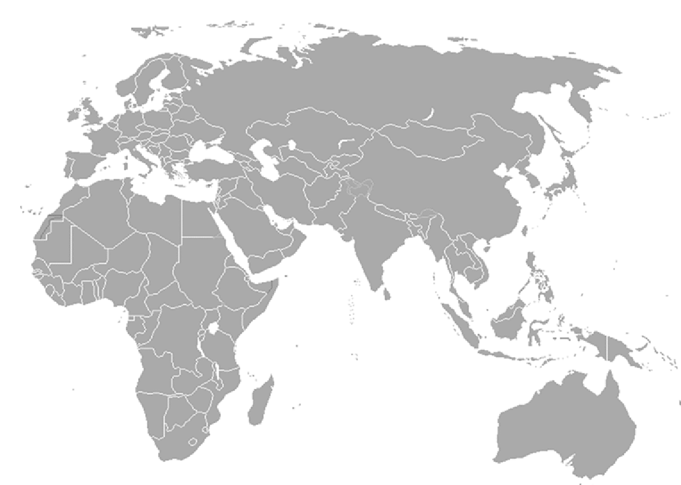
Lokalizacje Międzynarodowych Targów

Slide 6
TARGI |  | DATA | LICZBA WYSTAWCÓW | LICZBA ZWIEDZAJĄCYCH
 | Azerbejdżan – CASPIAN POWER / BAKU- Międzynarodowe Targi Energii Elektrycznej i Alternatywnej | czerwiec | 300 | 5 700
 | Białoruś – ENERGY EXPO/ Mińsk- Energetyka, Ekologia, Oszczędność Energii, Elektro, Oświetlenie | październik | 300 | 11 000
 | Czechy – AMPER /Brno- Międzynarodowe Targi Elektroniki, Automatyki, Oświetlenia i Techniki Bezpieczeństwa | marzec | 590 | 43 300
 | Finlandia – ELKOM/ Helsinki- Międzynarodowe Targi Elektroniczne i Elektrotechniczne | październik | 440 | 14 500
 | Gruzja – ELCOMM CAUCASUS / Tbilisi- Międzynarodowe Targi Energetyki, elektrotechniki, Telekomunikacji | grudzień | 30 | 1 780
 | Hiszpania – MATELEC / Madryt Międzynarodowe Targi Przemysłu Elektrycznego i Elektronicznego | listopad | 700 | 40 000
 | Kazachstan- POWER KAZACHSTAN/Almaty Międzynarodowe Targi Energetyczne, Elektryczne i Budowy maszyn | październik | 60 | 5 000
 | Niemcy – LIGHT & BUILDING/ Frankfurt Międzynarodowe Targi Oświetlenia i Budownictwa | marzec | 2 700 | 220 000
 | Niemcy – HANNONER MESSE/ Hannover Międzynarodowe Targi Przemysłowe | kwiecień | 3 500 | 180 000

Slide 7
TARGI |  | DATA | LICZBA WYSTAWCÓW | LICZBA ZWIEDZAJĄCYCH
 | Norwegia - ELIADEN/Oslo – Międzynarodowe Targi Energetyki, Elektrotechniki i Automatyki | maj | 320 | 20 000
 | Rosja – INNOPROM/ Ekaterinburg- Międzynarodowe Targi Przemysłowe | lipiec | 600 | 50 000
 | Rosja – ELEKTRO/ Moskwa- Międzynarodowe Targi Energetyczne | kwiecień | 500 | 17 000
 | Słowacja – ELO SYS/ Trencin- Międzynarodowe Targi Elektroniki, Elektrotechniki, Telekomunikacji i Energii | maj | 350 | 5 000
 | Szwecja – ELFACK/ Goteborg | maj | 400 | 23 000
 | Ukraina – ELECOM UKRAINE/ Kijów- Międzynarodowe Targi Inżynieri Elektrycznej i Energooszczędnej oraz Automatyki Budowlanej | kwiecień | 250 | 9 000
 | Uzbekistan – POWER UZBEKISTAN/ Taszkient- Międzynarodowe Targi Energetyczne | maj | 50 | 7 000
 | Zjednoczone Emiraty Arabskie– ELECTRICITY MIDDLE EAST/ Dubaj – Międzynarodowe Targi Energetyczne | marzec | 530 | 60 000

Slide 8
DZIĘKUJĘ ZA UWAGĘ

